Slide 1
SESIÓN 07
Desarrollo nativo III: pulido y capacidades del teléfono
Proyectos III — Diseño de aplicaciones móviles
Licenciatura en Comunicación y Diseño · Universidad Galileo · Docente: Adrián Catalán

Slide 2
SESIÓN DE HOY
Agenda
● Repaso de la sesión 6
● Capacidades del teléfono
● Cámara y permisos
● Depurar con evidencia
● Pulido de marca
● Laboratorio 6 y cierre del desarrollo

Slide 3
LO QUE SOLO LO NATIVO DA BIEN
Capacidades del teléfono
• Cámara, notificaciones, ubicación
• Hoy nos enfocamos en la cámara
• Es la diferencia visible frente a una web
• Mejora la experiencia y el valor del producto

Slide 4
UX DE CONFIANZA
Cámara y permisos
• Las funciones sensibles requieren pedir permiso
• Mensaje claro en español: para qué se usa
• La foto tomada se sube a Storage igual que las demás
• Si el usuario niega, deja disponible elegir desde la galería

Slide 5
HERRAMIENTAS
Depurar con evidencia, no a ciegas
• Toma capturas de la vista previa del navegador (o del teléfono)
• Modo de anotación: haz clic sobre el elemento y describe el ajuste
• Le pasas esa evidencia a la IA para corregir con precisión
• Apóyate también en View diff y la pestaña Code

Slide 6
DE EJERCICIO A PRODUCTO
Pulido de marca
• Ícono de app propio con tu color de marca
• Splash screen al abrir la app
• Color de marca consistente en barras y botones
• Puedes generar el ícono aparte con Nano Banana (playground) y usarlo

Slide 7
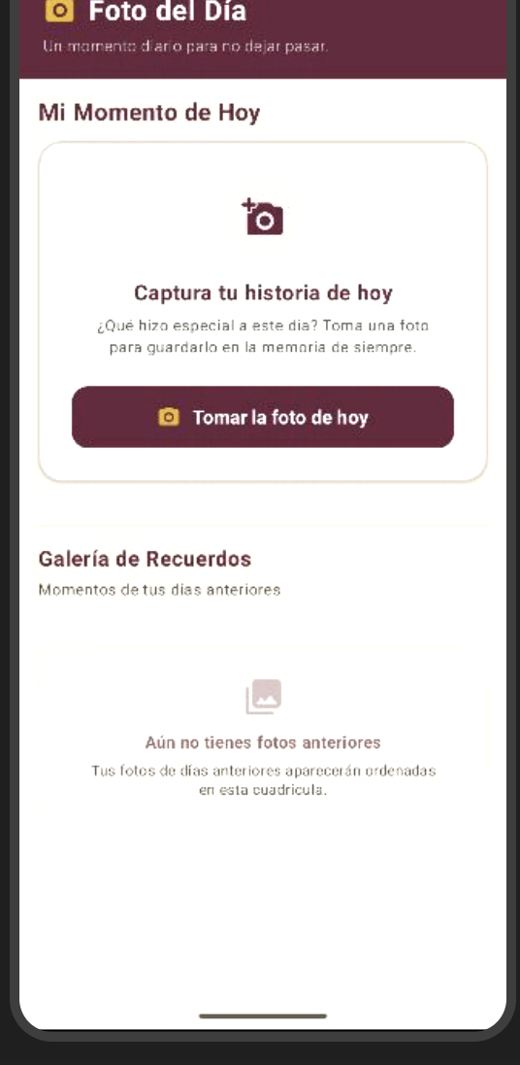
DEMO DEL DOCENTE · EN VIVO
Foto del Día
El docente la construye en vivo — no es tu entrega
• Una foto al día, app nativa cámara-first de Android
• Ilustra permisos de cámara, subida a Storage y pulido de marca
• El docente toma una foto en vivo y la ve aparecer en la app
Ilustra el concepto del día con una app distinta. Tu laboratorio sigue en la app insignia y en tu propia idea.
Captura real de la demo

Slide 8
EL RECORRIDO DE UNA FOTO
De la cámara a la bitácora
Cámara
pide permiso
Foto
tomada
Storage
sube el archivo
Bitácora
aparece sola
En Firestore se guarda la dirección de la foto (imagenUrl); la imagen vive en Storage. La entrada nueva aparece en la cuadrícula sin recargar.

Slide 9
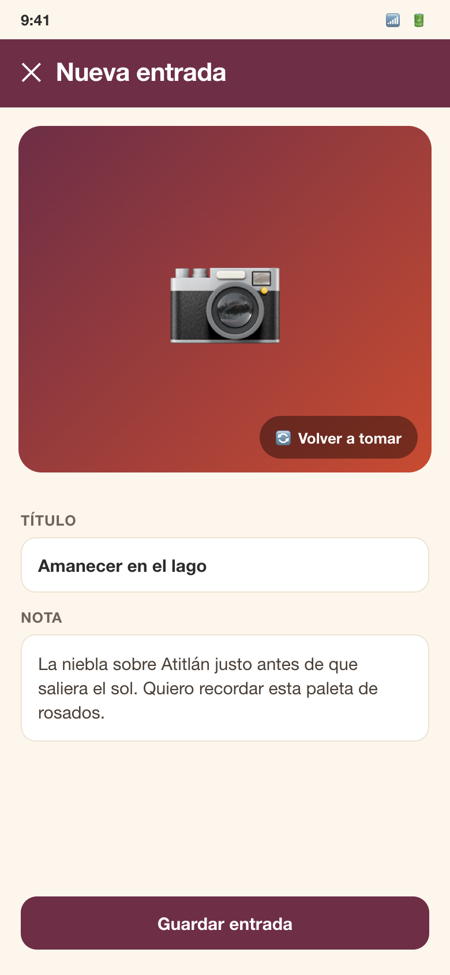
EN PANTALLA
Capturar con la cámara
• La cámara pide permiso con un mensaje claro en español
• La foto tomada encabeza la nueva entrada
• Título y nota acompañan la imagen
• Al guardar, sube a Storage y aparece en la bitácora
• Ícono y splash con tu marca la vuelven un producto
Nueva entrada: foto + nota

Slide 10
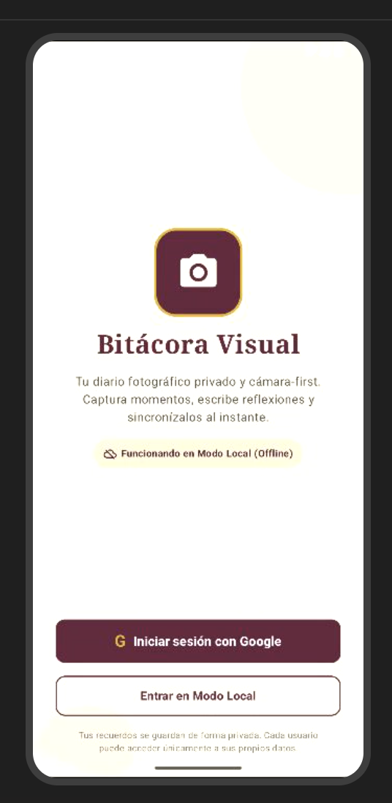
META Y RESULTADO
Bitácora Visual pulida: mock-up y app real
1 · Esto vamos a construir
Mock-up de referencia
2 · Así quedó, generado por la IA
Captura real de la app
El mock-up de captura (referencia)
La app nativa pulida, ya un producto

Slide 11
LABORATORIO DE HOY
Laboratorio 6 — App nativa con cámara, pulida
• Agrega "Tomar foto" con la cámara (con permiso)
• Verifica que la foto tomada sube a Storage
• Diagnostica con capturas de la vista previa y el modo de anotación
• Pule el ícono y el splash con tu marca
• Toma una captura final para tu portafolio

Slide 12
CIERRE
Lo que nos llevamos y la tarea
En resumen
Para la próxima
• La cámara requiere permiso con un mensaje claro
• Depura con capturas de la vista previa y anotación, no a ciegas
• Ícono y splash convierten el ejercicio en producto
• Laboratorio 6: app nativa pulida con una capacidad del teléfono
• Reúne capturas y notas para tu portafolio
• Sesión 10: Examen Final escrito en línea + Demo Day (entrega del Proyecto Final)

